Slide 1
Java IO
第六讲

Slide 2
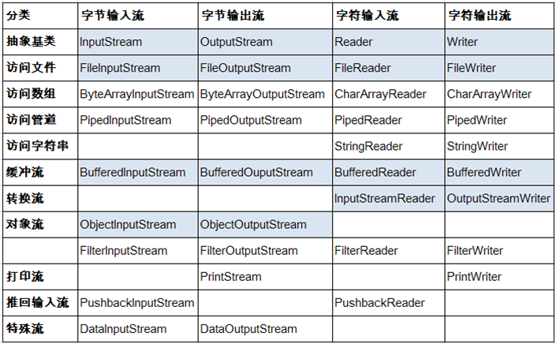

Slide 3
主要内容
java.io.File类的使用
IO原理及流的分类
文件流
FileInputStream / FileOutputStream / FileReader / FileWriter
缓冲流
  BufferedInputStream / BufferedOutputStream /
  BufferedReader / BufferedWriter
转换流
InputStreamReader / OutputStreamWriter
标准输入/输出流
打印流（了解）
PrintStream / PrintWriter
数据流（了解）
DataInputStream / DataOutputStream
对象流 ----涉及序列化、反序列化
ObjectInputStream / ObjectOutputStream

Slide 4
File 类
提供定位本地文件系统、描述文件和目录的功能
是 java.io 包中引用实际磁盘文件的唯一对象
java.io.File类：文件和目录路径名的抽象表示形式，与平台无关
File 能新建、删除、重命名文件和目录，但 File 不能访问文件内容本身。如果需要访问文件内容本身，则需要使用输入/输出流。
File对象可以作为参数传递给 流的构造函数

Slide 5
File类
File类的常见构造方法：
  public File(String pathname)
以pathname为路径创建File对象，可以是绝对路径或者相对路径，如果pathname是相对路径，则默认的当前路径在系统属性user.dir中存储。
  public File(String parent,String child)
以parent为父路径，child为子路径创建File对象。
File的静态属性String separator存储了当前系统的路径分隔符。
在UNIX中，此字段为‘/’，在Windows中，为‘\\’

Slide 6
File 类
访问文件名：
getName()
getPath()
getAbsoluteFile()
getAbsolutePath()
getParent()
renameTo(File newName)
文件检测
exists()
canWrite()
canRead()
isFile()
isDirectory()
获取常规文件信息
lastModified()
length()
目录操作相关
mkDir()
mkDirs()
list()
listFiles()
文件操作相关
createNewFile()
delete()

Slide 7
File 类举例
File dir1 = new File("D:/IOTest/dir1");
if (!dir1.exists()) { // 如果D:/IOTest/dir1不存在，就创建为目录
dir1.mkdir(); }
// 创建以dir1为父目录,名为"dir2"的File对象
File dir2 = new File(dir1, "dir2");
if (!dir2.exists()) { // 如果还不存在，就创建为目录
dir2.mkdirs(); }
File dir4 = new File(dir1, "dir3/dir4");
if (!dir4.exists()) {
dir4.mkdirs();
}
// 创建以dir2为父目录,名为"test.txt"的File对象
File file = new File(dir2, "test.txt");
if (!file.exists()) { // 如果还不存在，就创建为文件
file.createNewFile();}

Slide 8
举例： 列出所有的磁盘中的位置
public static void listAll(File file) throws Exception{
if(file.isFile()){
System.out.println(file);
}
else if(file.isDirectory()){
File[] fs = file.listFiles();
for(int i=0;i<fs.length;i++){
listAll(fs[i]);
}
}
}

Slide 9
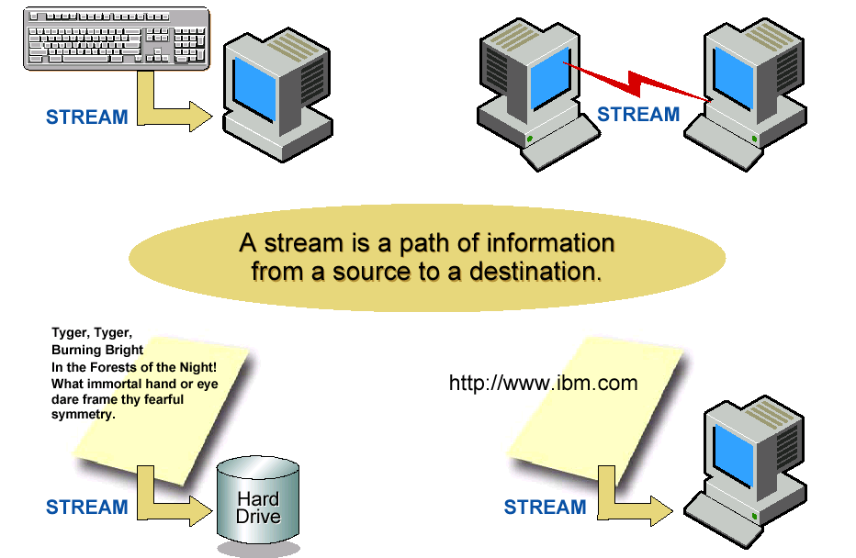
什么是流？

Slide 10
流（Stream）
流，简单的说就是源到目标的数据流动。
计算机里用到的流非常的多
比如：外存到内存，内存到外存，内存到内存，内存到视频区，内存到打印机缓冲区等等。
所有IO设备与计算机之间的交互都是流的外在的表现形式。

Slide 11
Java IO原理
IO流用来处理设备之间的数据传输。
Java程序中，对于数据的输入/输出操作以”流(stream)” 的方式进行。
java.io包下提供了各种“流”类和接口，用以获取不同种类的数据，并通过标准的方法输入或输出数据。

Slide 12
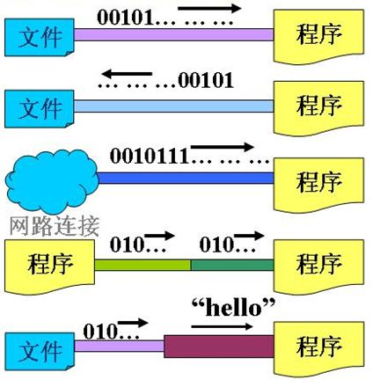
Java IO原理
输入input：读取外部数据（磁盘、光盘等存储设备的数据）到程序（内存）中。
输出output：将程序（内存）数据输出到磁盘、光盘等存储设备中

Slide 13
Java的流
根据数据流的流向不同分为：输入流和输出流。
按照传输单位不同分为：字节流（8bit）和字符流（16位）
按照流的角色不同分为：节点流和处理流（过滤流）

Slide 14
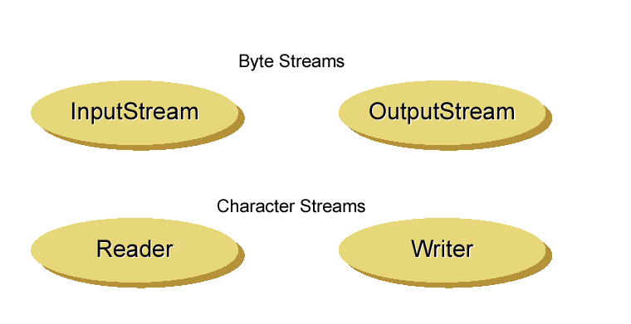
流的分类
字节流 ：用来处理字节，整数和其他简单数据类型。
字符流 ：用来处理文本文件和其他文本数据源。

Slide 15

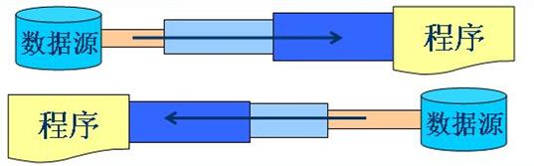
节点流和处理流
节点流可以从一个特定的数据源读写数据
处理流是“连接”在已存在的流（节点流或处理流）之上，通过对数据的处理为程序提供更为强大的读写功能。

Slide 16
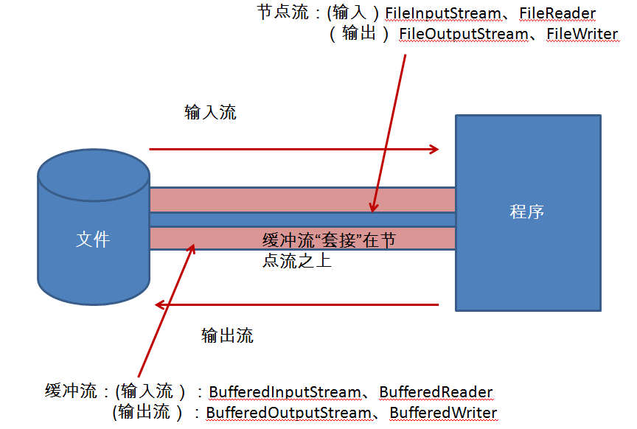

Slide 17
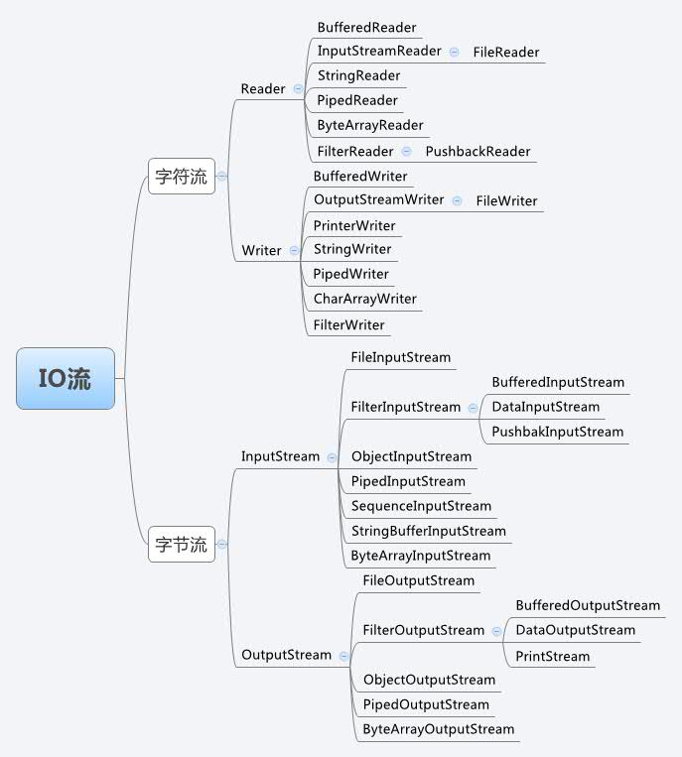

Slide 18
IO流体系

Slide 19
流里应该有的重要方法
新建一个流的对象（构造函数）
If ( IStream )
data use(read()) and dispose(Data);
if ( OStream))
use(Write()) to write the data to Destination
3 关闭流

Slide 20
InputStream & Reader
InputStream 和 Reader 是所有输入流的基类。
InputStream（典型实现：FileInputStream）
  int read()
  int read(byte[] b)
  int read(byte[] b, int off, int len)
Reader（典型实现：FileReader）
  int read()
  int read(char [] c)
  int read(char [] c, int off, int len)
程序中打开的文件 IO 资源不属于内存里的资源，垃圾回收机制无法回收该资源，所以应该显式关闭文件 IO 资源。

Slide 21
OutputStream & Writer
OutputStream 和 Writer 也非常相似：
  void write(int b/int c);
  void write(byte[] b/char[] cbuf);
  void write(byte[] b/char[] buff, int off, int len);
  void flush();
  void close(); 需要先刷新，再关闭此流
因为字符流直接以字符作为操作单位，所以 Writer 可以用字符串来替换字符数组，即以 String 对象作为参数
  void write(String str);
  void write(String str, int off, int len);

Slide 22
FileInputStream & FileOutStream
查看备注中代码程序

Slide 23
FileReader
读取文件
1.建立一个流对象，将已存在的一个文件加载进流。
FileReader fr = new FileReader(“Test.txt”);
2.创建一个临时存放数据的数组。
char[] ch = new char[1024];
3.调用流对象的读取方法将流中的数据读入到数组中。
fr.read(ch);

Slide 24
FileWriter
写入文件
1.创建流对象，建立数据存放文件
FileWriter fw = new FileWriter(“Test.txt”);
2.调用流对象的写入方法，将数据写入流
fw.write(“text”);
3.关闭流资源，并将流中的数据清空到文件中。
fw.close();

Slide 25
FileReader & FileWriter
查看备注中代码程序

Slide 26
注 意
定义文件路径时，注意：可以用“/”或者“\\”。
在写入一个文件时，如果目录下有同名文件将被覆盖。
在读取文件时，必须保证该文件已存在，否则出异常。

Slide 27
处理流之一：缓冲流
为了提高数据读写的速度，Java API提供了带缓冲功能的流类，在使用这些流类时，会创建一个内部缓冲区数组
根据数据操作单位可以把缓冲流分为：
BufferedInputStream 和 BufferedOutputStream
BufferedReader 和 BufferedWriter
缓冲流要“套接”在相应的节点流之上，对读写的数据提供了缓冲的功能，提高了读写的效率，同时增加了一些新的方法
对于输出的缓冲流，写出的数据会先在内存中缓存，使用flush()将会使内存中的数据立刻写出

Slide 28
缓冲流示例
分别使用节点流：FileInputStream、FileOutputStream和缓冲流：BufferedInputStream、BufferedOutputStream实现文本文件/图片/视频文件的复制。并比较二者在数据复制方面的效率
查看备注中代码程序

Slide 29
处理流之二：转换流
转换流提供了在字节流和字符流之间的转换
Java API提供了两个转换流：
  InputStreamReader和OutputStreamWriter
字节流中的数据都是字符时，转成字符流操作更高效。

Slide 30
处理流之二：转换流
InputStreamReader
用于将字节流中读取到的字节按指定字符集解码成字符。需要和InputStream“套接”。
构造方法
public InputStreamReader(InputStream in)
public InputSreamReader(InputStream in,String charsetName)
如： Reader isr = new
InputStreamReader(System.in,”ISO5334_1”);
指定字符集

Slide 31
处理流之二：转换流
OutputStreamWriter
用于将要写入到字节流中的字符按指定字符集编码成字节。需要和OutputStream“套接”。
构造方法
  public OutputStreamWriter(OutputStream out)
  public OutputSreamWriter(OutputStream out, String
charsetName)

Slide 32
转换流
程序
字符流
字符流
InputStreamReader
OutputStreamWriter
字节流
字节流
解码：字节数组→字符串
编码：字符串→字节数组
文本文件

Slide 33
public void testMyInput() throws Exception{
FileInputStream fis = new FileInputStream(“test.txt");
FileOutputStream fos = new FileOutputStream(“test1.txt");
InputStreamReader isr = new InputStreamReader(fis,"GBK");
OutputStreamWriter osw = new OutputStreamWriter(fos,"GBK");
BufferedReader br = new BufferedReader(isr);
BufferedWriter bw = new BufferedWriter(osw);
String str = null;
while((str = br.readLine()) != null){
bw.write(str);
bw.newLine();
bw.flush();
} bw.close(); br.close();}

Slide 34
补充：字符编码
编码表的由来
计算机只能识别二进制数据，早期由来是电信号。为了方便应用计算机，让它可以识别各个国家的文字。就将各个国家的文字用数字来表示，并一一对应，形成一张表。这就是编码表。
常见的编码表
ASCII：美国标准信息交换码。
  用一个字节的7位可以表示。
ISO8859-1：拉丁码表。欧洲码表
  用一个字节的8位表示。
GB2312：中国的中文编码表。
GBK：中国的中文编码表升级，融合了更多的中文文字符号。
Unicode：国际标准码，融合了多种文字。
  所有文字都用两个字节来表示,Java语言使用的就是unicode
UTF-8：最多用三个字节来表示一个字符。

Slide 35
补充：字符编码
编码：字符串→字节数组
解码：字节数组→字符串
转换流的编码应用
可以将字符按指定编码格式存储。
可以对文本数据按指定编码格式来解读。
指定编码表的动作由构造器完成。

Slide 36
处理流之三：标准输入输出流
System.in和System.out分别代表了系统标准的输入和输出设备
默认输入设备是键盘，输出设备是显示器
System.in的类型是InputStream
System.out的类型是PrintStream，其是OutputStream的子类FilterOutputStream 的子类
通过System类的setIn，setOut方法对默认设备进行改变。
  public static void setIn(InputStream in)
  public static void setOut(PrintStream out)

Slide 37
例 题
从键盘输入字符串，要求将读取到的整行字符串转成大写输出。然后继续进行输入操作，直至当输入“e”或者“exit”时，退出程序。
查看备注中代码程序

Slide 38
处理流之四：打印流（了解）
在整个IO包中，打印流是输出信息最方便的类。
  PrintStream(字节打印流)
  PrintWriter(字符打印流)
  提供了一系列重载的print和println方法，用于多种数据类型的输出
  PrintStream和PrintWriter的输出不会抛出异常
  PrintStream和PrintWriter有自动flush功能
  System.out返回的是PrintStream的实例

Slide 39
FileOutputStream fos = null;
try {
fos = new FileOutputStream(new File("D:\\IO\\text.txt"));
} catch (FileNotFoundException e) {
e.printStackTrace();
}//创建打印输出流,设置为自动刷新模式(写入换行符或字节 ‘\n’ 时 都会刷新输出缓冲区)
PrintStream ps = new PrintStream(fos,true);
if (ps != null) { // 把标准输出流(控制台输出)改成文件
System.setOut(ps);}
for (int i = 0; i <= 255; i++) { //输出ASCII字符
System.out.print((char)i);
if (i % 50 == 0) { //每50个数据一行
System.out.println(); // 换行
} }
ps.close();

Slide 40
处理流之五：数据流（了解）
为了方便地操作Java语言的基本数据类型的数据，可以使用数据流。
数据流有两个类：(用于读取和写出基本数据类型的数据）
  DataInputStream 和 DataOutputStream
  分别“套接”在 InputStream 和 OutputStream 节点流上
DataInputStream中的方法
boolean readBoolean() byte readByte()
char readChar() float readFloat()
double readDouble() short readShort()
long readLong() int readInt()
String readUTF() void readFully(byte[] b)
DataOutputStream中的方法
将上述的方法的read改为相应的write即可。

Slide 41
数据流示例
查看备注中例子代码

Slide 42
处理流之六：对象流
ObjectInputStream和OjbectOutputSteam
用于存储和读取对象的处理流。它的强大之处就是可以把Java中的对象写入到数据源中，也能把对象从数据源中还原回来。
序列化(Serialize)：用ObjectOutputStream类将一个Java对象写入IO流中
反序列化(Deserialize)：用ObjectInputStream类从IO流中恢复该Java对象
ObjectOutputStream和ObjectInputStream不能序列化static和transient修饰的成员变量

Slide 43
对象的序列化
对象序列化机制允许把内存中的Java对象转换成平台无关的二进制流，从而允许把这种二进制流持久地保存在磁盘上，或通过网络将这种二进制流传输到另一个网络节点。当其它程序获取了这种二进制流，就可以恢复成原来的Java对象
序列化的好处在于可将任何实现了Serializable接口的对象转化为字节数据，使其在保存和传输时可被还原

Slide 44
序列化是 RMI（Remote Method Invoke – 远程方法调用）过程的参数和返回值都必须实现的机制，而 RMI 是 JavaEE 的基础。因此序列化机制是 JavaEE 平台的基础
如果需要让某个对象支持序列化机制，则必须让其类是可序列化的，为了让某个类是可序列化的，该类必须实现如下两个接口之一：
  Serializable
  Externalizable

Slide 45
对象的序列化
凡是实现Serializable接口的类都有一个表示序列化版本标识符的静态变量：
  private static final long serialVersionUID;
  serialVersionUID用来表明类的不同版本间的兼容性
  如果类没有显示定义这个静态变量，它的值是Java运行时环境根据类的内部细节自动生成的。若类的源代码作了修改，serialVersionUID 可能发生变化。故建议，显示声明

Slide 46
显示定义serialVersionUID的用途
  希望类的不同版本对序列化兼容，因此需确保类的不同版本具有相同的serialVersionUID
  不希望类的不同版本对序列化兼容，因此需确保类的不同版本具有不同的serialVersionUID

Slide 47
使用对象流序列化对象
若某个类实现了 Serializable 接口，该类的对象就是可序列化的：
  创建一个 ObjectOutputStream
  调用 ObjectOutputStream 对象的 writeObject(对象) 方法输出可序列化对象。注意写出一次，操作flush()
反序列化
  创建一个 ObjectInputStream
  调用 readObject() 方法读取流中的对象
强调：如果某个类的字段不是基本数据类型或 String 类型，而是另一个引用类型，那么这个引用类型必须是可序列化的，否则拥有该类型的 Field 的类也不能序列化

Slide 48
使用对象流序列化对象
序列化:将对象写入到磁盘或者进行网络传输。
要求对象必须实现序列化
ObjectOutputStream oos = new ObjectOutputStream(new FileOutputStream("test3.txt"));
Person p = new Person("韩梅梅",18,"中华大街",new Pet());
oos.writeObject(p);
oos.flush();
oos.close();
//反序列化：将磁盘中的对象数据源读出。
ObjectInputStream ois = new ObjectInputStream(new FileInputStream("test3.txt"));
Person p1 = (Person)ois.readObject();
System.out.println(p1.toString());
ois.close();
查看备注中完整例子代码

Slide 49
流的基本应用小节
流是用来处理数据的。
处理数据时，一定要先明确数据源，与数据目的地
  数据源可以是文件，可以是键盘。
  数据目的地可以是文件、显示器或者其他设备。
而流只是在帮助数据进行传输,并对传输的数据进行处理，比如过滤处理、转换处理等。

Slide 50
流的基本应用小节
字节流-缓冲流（重点）
  输入流InputStream-FileInputStream-BufferedInputStream
  输出流OutputStream-FileOutputStream-BufferedOutputStream
字符流-缓冲流（重点）
  输入流Reader-FileReader-BufferedReader
  输出流Writer-FileWriter-BufferedWriter
转换流
  InputSteamReader和OutputStreamWriter
对象流ObjectInputStream和ObjectOutputStream（难点）
  序列化
  反序列化

